Slide 1
LA CARRERA CRISTIANA.
INTRODUCCION:
El cristiano tiene una carrera que correr y terminar, la Biblia nos compara con los atletas que corren o pelean, ellos lo hacen para una corona incorruptible.
Nosotros tenemos un premio infinitamente grande es eterno en lo cielos.
Por eso debemos de correr esta carrera que tenemos por delante y llegar al final de la meta.
Todos tenemos que esforzarnos y alcanzar esta meta este final para obtener este premio que Dios nos tiene preparado al final.

Slide 2
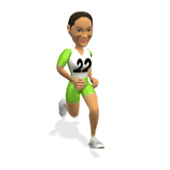
DEBEMOS TERMINAR ESTA CARRERA.
El apóstol Pablo deseaba anhelaba terminar su carrera.
Hechos.20:24.
Pero en ninguna manera estimo mi vida como valiosa para mí mismo, a fin de poder terminar mi carrera y el ministerio que recibí del Señor Jesús, para dar testimonio solemnemente del evangelio de la gracia de Dios.
El apóstol su fin era terminar su carrera.

Slide 3
Mientras el apóstol ponderaba la perspectiva que tenía en su mente, no pensaba que debía tener su vida en gran consideración.
Su ambición era obedecer a Dios y agradarle.
Si por ello era llamado a ofrecer su vida, estaba dispuesto a hacerlo.
Todo lo que importaba era acabar su carrera y el ministerio que había recibido del Señor Jesús, para dar solemne testimonio del evangelio de la gracia de Dios.
Y El lo logro.

Slide 4
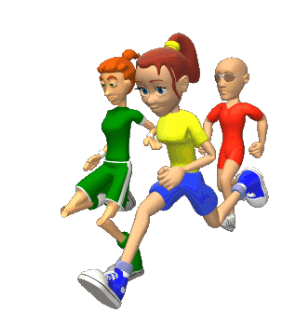
II Timoteo.4:6-8.
Porque yo ya estoy para ser derramado como una ofrenda de libación, y el tiempo de mi partida ha llegado.
V.7.
He peleado la buena batalla, he terminado la carrera, he guardado la fe.
V.8.
En el futuro me está reservada la corona de justicia que el Señor, el Juez justo, me entregará en aquel día; y no sólo a mí, sino también a todos los que aman su venida.

Slide 5
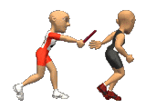
Por haber terminado su carrera ahora solo le faltaba obtener el premio la vida eterna.
DEBEMOS GANAR EL PREMIO.
I Corintios.9:24-27.
¿No sabéis que los que corren en el estadio, todos en verdad corren, pero sólo uno obtiene el premio? Corred de tal modo que ganéis.
Es indudable que el apóstol, al escribir las palabras que se encuentran en el versículo.

Slide 6
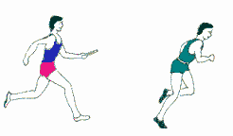
Tenía en mente los Juegos olímpicos que se celebraban no lejos de Corinto. Los creyentes de Corinto debían estar familiarizados con aquellas competiciones atléticas.
Pablo les recuerda que aunque muchos corren en el estadio, no todos reciben el premio. La vida cristiana es como una carrera. Demanda un enérgico esfuerzo. Exige un propósito claramente definido.
V.25.

Slide 7
Y todo el que compite en los juegos se abstiene de todo. Ellos lo hacen para recibir una corona corruptible, pero nosotros, una incorruptible.
Ahora Pablo cambia la figura de la carrera a la lucha. Recuerda a sus lectores que todo aquel que lucha en los juegos, en todo ejercita el dominio propio.
Un luchador le preguntó en cierta ocasión a su entrenador:
«¿No puedo fumar y beber y pasármelo bien, y seguir luchando?».
I Tesalonicenses.5:22.
absteneos de toda forma de mal.

Slide 8
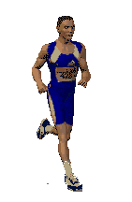
El entrenador le dijo: «¡Claro que puedes! Pero no podrás ganar».
Al pensar Pablo en los participantes en los juegos, contempla al vencedor acudiendo a recibir su premio.
¿Cuál es?
Una corona corruptible, una guirnalda de flores o una corona de laureles que pronto perecerá.
Pero en comparación con ello, menciona una corona incorruptible que será entregada a todos los que hayan sido fieles en su servicio a Cristo.

Slide 9
Esta corona es:
I Pedro.1:4.
para obtener una herencia incorruptible, inmaculada, y que no se marchitará, reservada en los cielos para vosotros,
1. Incorruptible- Significa que nunca puede quedar corroída, agrietada ni deteriorada.
Está a prueba de muerte.
2. Incontaminada- significa que la herencia misma está en perfecta condición.

Slide 10
Ninguna mancha ni empañamiento pueden deslucir su pureza.
Está a prueba de pecado.
3. Inmarcesible- significa que nunca puede sufrir variaciones de valor, gloria o belleza. Está a prueba de tiempo.
Esa es la corona que cada cristiano recibirá.
V.26.
Por tanto, yo de esta manera corro, no como sin tener meta; de esta manera peleo, no como dando golpes al aire,

Slide 11
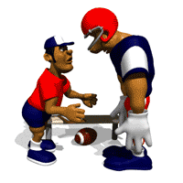
A la vista de esta corona imperecedera, Pablo declara que por ello corre, no como a la ventura, y lucha no como quien golpea al aire. Su servicio ni carecía de propósito ni era inefectivo.
Tenía ante sus ojos un propósito concreto, y su intención era que todas sus acciones tuviesen peso.
No podía haber ningún malgasto de tiempo ni de energía. El apóstol no estaba interesado en fracasar en sus propósitos.

Slide 12
V.27.
sino que golpeo mi cuerpo y lo hago mi esclavo, no sea que habiendo predicado a otros, yo mismo sea descalificado.
En la vida cristiana hay necesidad de autodominio, de templanza, de disciplina. Debemos practicar el dominio de nosotros mismos.
DEBEMOS DE CORRER DE UNA FORMA EFECTIVA.
Galatas.2:2.

Slide 13
Subí por causa de una revelación y les presenté el evangelio que predico entre los gentiles, pero lo hice en privado a los que tenían alta reputación, para cerciorarme de que no corría ni había corrido en vano.
Podemos estar corriendo en vano si estamos predicando otro evangelio.
Galatas.1:6-9.
Me maravillo de que tan pronto hayáis abandonado al que os llamó por la gracia de Cristo, para seguir un evangelio diferente;
V.7.

Slide 14
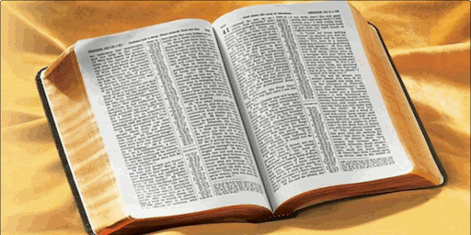
que en realidad no es otro evangelio, sólo que hay algunos que os perturban y quieren pervertir el evangelio de Cristo.
V.8.
Pero si aun nosotros, o un ángel del cielo, os anunciara otro evangelio contrario al que os hemos anunciado, sea anatema.
V.9.
Como hemos dicho antes, también repito ahora: Si alguno os anuncia un evangelio contrario al que recibisteis, sea anatema.

Slide 15
Seguir o practicar otro evangelio es correr en vano.
DEBEMOS CORRER CON UN PROPOSITO.
Filipenses.2:16.
sosteniendo firmemente la palabra de vida, a fin de que yo tenga motivo para gloriarme en el día de Cristo, ya que no habré corrido en vano ni habré trabajado en vano.
El Apóstol Pablo su ancla era la palabra de Dios, la Biblia.
Y por eso tenia motivo de que gloriarse en el día final.
¿Por qué?

Slide 16
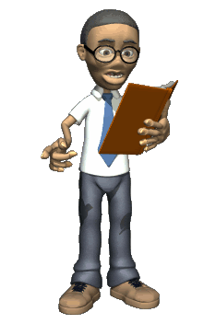
Por que El Estaba practicando viviendo de acuerdo a la palabra de Dios.
Y por eso en el día final iba a salir victorioso.
Porque vamos hacer juzgado por la palabra de Cristo.
Juan.12:48.
El que me rechaza y no recibe mis palabras, tiene quien lo juzgue; la palabra que he hablado, ésa lo juzgará en el día final.
El que no se aferra a la palabra de Dios será avergonzado en aquel día.
II Timoteo.2:15.

Slide 17
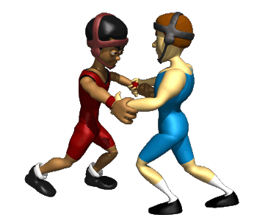
Procura con diligencia presentarte a Dios aprobado, como obrero que no tiene de qué avergonzarse, que maneja con precisión la palabra de verdad.
DEBEMOS CORRER HACIA UNA META.
Filipenses.3:14.
prosigo hacia la meta para obtener el premio del supremo llamamiento de Dios en Cristo Jesús.
Mirándose a sí mismo como corredor en una carrera.

Slide 18
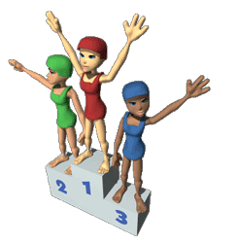
Pablo se describe ejerciendo todos los esfuerzos dirigiéndose hacia la meta.
La meta es la línea de llegada al final de la pista de carreras.
El premio es la recompensa dada al ganador.
Aquí, la meta sería el fin de la carrera de la vida, y quizá más concretamente el Tribunal de Cristo.
No importaba los obstáculos que Pablo tuviera su fin su propósito llegar a la meta final.

Slide 19
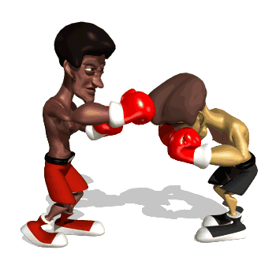
DEBEMOS CORRER LEGALMENTE DE ACUERDO A LAS REGLAS.
II Timoteo.2:5.
Y también el que compite como atleta, no gana el premio si no compite de acuerdo con las reglas.
La figura pasa ahora a un atleta que compite en los juegos como atleta.
Para recibir la recompensa, ha de obedecer las normas del juego. Así sucede en el servicio cristiano.

Slide 20
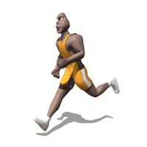
¡Cuántos caen antes de llegar a la meta, descalificados por no haber mantenido una obediencia resuelta a la palabra de Dios!
¿Cuáles son algunas de las reglas en relación con el servicio cristiano?
1. El cristiano ha de practicar el dominio propio.
I Corintios.9:27.
sino que golpeo mi cuerpo y lo hago mi esclavo, no sea que habiendo predicado a otros, yo mismo sea descalificado.

Slide 21
2. No debe luchar con armas carnales, sino con armas espirituales.
II Corintios.10:4.
porque las armas de nuestra contienda no son carnales, sino poderosas en Dios para la destrucción de fortalezas;
3. Ha de guardarse puro.
Colosenses.3:5.
Por tanto, considerad los miembros de vuestro cuerpo terrenal como muertos a la fornicación, la impureza, las pasiones, los malos deseos y la avaricia, que es idolatría.

Slide 22
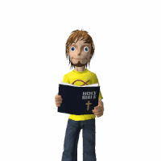
4 No debe ser contencioso, sino paciente.
II Timoteo.2:24.
Y el siervo del Señor no debe ser rencilloso, sino amable para con todos, apto para enseñar, sufrido,
«Un cristiano a tiempo parcial es una contradicción lógica; toda la vida del cristiano debería ser un enérgico esfuerzo por vivir su cristianismo en cada momento y en todas las esferas de su vida».

Slide 23
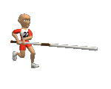
DEBEMOS CORRER CON PACIENCIA Y QUE NADA NOS ESTORBE.
Hebreos.12:1.
Por tanto, puesto que tenemos en derredor nuestro tan gran nube de testigos, despojémonos también de todo peso y del pecado que tan fácilmente nos envuelve, y corramos con paciencia la carrera que tenemos por delante,
Debemos correr con paciencia llegar a esa meta.

Slide 24
Nos hemos de guardar del pensamiento de que la carrera sea un esfuerzo fácil, que todo en la vida cristiana sea un camino de rosas.
Hemos de prepararnos a persistir con perseverancia a través de pruebas y tentaciones.
Obstáculos que se nos presente en esta carrera y despojarnos quitarnos todo los que nos estorbe para correr esta carrera.
Debemos aligerar nuestra carga.

Slide 25
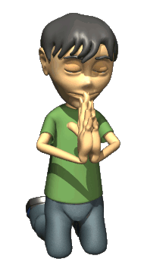
Dándoselas a Dios.
I Pedro.5:7.
echando toda vuestra ansiedad sobre El, porque El tiene cuidado de vosotros.
Apartarnos de todo afán de todo pecado que nos estorbes para llegar al final de esta carrera.
DEBEMOS CORRER SIN QUE NADA NOS IMPIDA.
Galatas.5:7.
Vosotros corríais bien, ¿quién os impidió obedecer a la verdad?

Slide 26
Los gálatas habían hecho un buen comienzo en la vida cristiana, pero alguien les había impedido.
Eran los judaizantes, los legalistas, los falsos apóstoles.
La falsa doctrina nos puede estorbar en la carrera, como cristiano quitemos todo lo que nos estorbe para llegar al final de la carrera y obtener el premio.
Mateo.5:29-30.
Y si tu ojo derecho te es ocasión de pecar, arráncalo y échalo de ti; porque te es mejor que se pierda uno de tus miembros, y no que todo tu cuerpo sea arrojado al infierno.

Slide 27
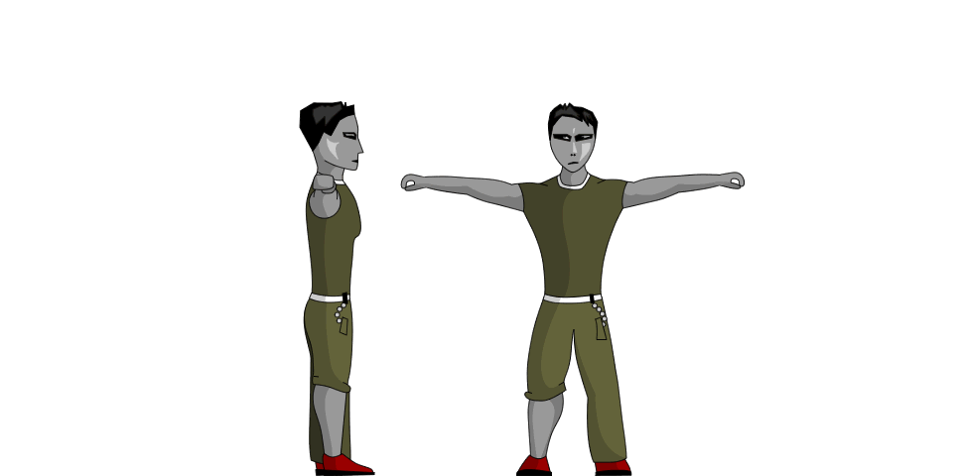
V.30.
Y si tu mano derecha te es ocasión de pecar, córtala y échala de ti; porque te es mejor que se pierda uno de tus miembros, y no que todo tu cuerpo vaya al infierno.
Cualquiera cosa por muy importante que este estorbando mi carrera debo quitarlo arrancarlo de mi vida.
Sea quien sea.
Lucas.14:26-27, 33.

Slide 28
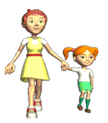
Si alguno viene a mí, y no aborrece a su padre y madre, a su mujer e hijos, a sus hermanos y hermanas, y aun hasta su propia vida, no puede ser mi discípulo.
V.27.
El que no carga su cruz y viene en pos de mí, no puede ser mi discípulo.
V.33.
Así pues, cualquiera de vosotros que no renuncie a todas sus posesiones, no puede ser mi discípulo.

Slide 29
CONCLUSION:
Tenemos una carrera y tenemos que terminarla sin volver a ver atrás.
Filipenses.3:13.
Hermanos, yo mismo no considero haberlo ya alcanzado; pero una cosa hago: olvidando lo que queda atrás y extendiéndome a lo que está delante,
Sigamos hacia la meta, hacia el final de esta carrera para poder obtener el premio.
La vida eterna con Dios en los cielos.
¿Estamos corriendo la carrera?
Seamos fieles en esta carrera lleguemos al fina.

Slide 30
POR SU FINA ATENCION.
DIOS NOS BENDIGA A TODOS.

